Slide 1
焊接与切割作业安全培训
博富特咨询
全面
专业
实用

Slide 2
关于博富特
博富特培训已拥有专业且强大的培训师团队-旗下培训师都拥有丰富的国际大公司生产一线及管理岗位工作经验，接受过系统的培训师培训、训练及能力评估，能够开发并讲授从高层管理到基层安全技术、技能培训等一系列课程。
我们致力于为客户提供高品质且实用性强的培训服务，为企业提供有效且针对性强的定制性培训服务，满足不同行业、不同人群的培训需求。
博富特认为：一个好的培训课程起始于一个好的设计,课程设计注重培训目的、培训对象、逻辑关系、各章节具体产出和培训方法应用等关键问题。

Slide 3
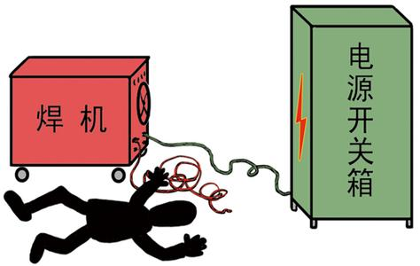
第一篇： 电焊作业安全

Slide 4
焊接为什么会发生工伤事故？
能量转移
焊接常见的能量包括：电能、化学能、机械能、热能等。
以上能量一旦失去控制，能量转移到人体就会发生工伤事故。
引起能量失控的原因：
操作的原因，设备或材料的原因，周围环境的原因。

Slide 5
焊接发生的工伤事故主要有哪几类？
火灾（在易燃易爆场所作业、未清理焊渣）
爆炸（在易燃易爆场所作业）
触电（主要风险，违章操作、设备维护保养检查不到位）
灼烫（高温物质灼烫、电弧灼烫）
高处坠落（高处作业焊接）
急性中毒（有毒有害场所焊接）
机械伤害等。

Slide 6
焊接操作中的主要有害因素有哪些？
电弧光辐射
焊接烟尘
有毒气体
焊接放射性
高频电磁场辐射
热辐射
噪声
可能导致的职业病：电光性眼炎、红外线白内障、电焊尘肺、肺水肿、气管炎、血液疾病和慢性中毒。

Slide 7
焊机使用有哪些安全要求？
使用条件：温度在-25~40℃；相对湿度不大于90%（25℃的环境温度时）。特殊条件必须使用符合性能要求的焊机。
焊机必须平稳安放在通风良好、干燥的地方，焊机的工作环境应防止剧烈振动和碰撞。
焊机应半年进行一次例行维修保养，发现绝缘损坏、电刷磨损或损坏等应及时检修。
应避免焊机超负荷运行。

Slide 8
焊接与切割作业人员有哪些要求？
必须按照国家有关规定经专门的安全作业培训,取得特种作业操作资格证书,方可上岗作业。
必须掌握岗位所需的安全技能知识。
必须懂应急处理的基本知识。

Slide 9
焊条电弧焊有哪些危险有害因素？
焊接电源：220v/380v，接触焊接的插座、开关或破损电源线，难摆脱，造成触电事故。
焊机空载电压大多超过安全电压。阴雨天、浑身出汗、站在潮湿地或水下焊接等会造成触电事故。
焊机和电缆绝缘受粉尘、蒸汽、移动受环境影响等影响易老化变质，出现漏电现象，造成触电事故。
焊工带电操作机会多，诸如更换焊条、调节焊机电流、整理工件等，通常是带电进行的，防护不到位易造成触电事故。

Slide 10
焊机的空载电压和电弧电压
焊机的空载电压：
产生电弧前焊钳与焊件之间的电压。一般直接焊机55-90V，交流焊机60-80V。超出安全电压（安全电压额定值的等级为42，36，24，12，6V，当电气设备采用了超过24V的安全电压时，必须采取防直接接触带电体的保护措施。
为什么空载电压并不高，还会造成死亡事故发生？
焊条电弧焊发生触电死亡事故，大多是在不利条件下接触空载电压造成的。
当焊工绝缘防护良好，一旦触及焊钳口等二次回路带电体的时候，通过人体电流大约在11mA,会使手臂产生酸、麻的感觉。
当在不利条件（例如夏天出汗或潮湿地工作，鞋袜潮湿，鞋底又薄等），此时一旦触及焊钳口等二次回路带电体的时候，通过人体电流可达44mA左右,这时焊工手部可能会发生痉挛，甚至昏迷不能摆脱，这样就可能发生生命危险。

Slide 11
案例1：焊铁栏杆，为何遭电击身亡？

Slide 12
案例2：大量出汗，换焊条，触电死亡

Slide 13
直接电击击和间接电击
直接电击
人体触及电焊设备正常运行的带电体或者靠近高压电网发生的电击。
常见情况：
手或身体的部位接触到焊条、电极、焊枪或焊钳的带电部分，脚和身体的其余部位对地和金属机构无绝缘防护。例如在金属容器、管道、锅炉里和金属结构上焊接，或在阴雨天、潮湿地的焊接。
接线时，人体直接接触接线柱、极板等带电体。
登高作业时，触及低压电网，裸导线、接触或靠近高压电网。

Slide 14
间接电击
人体触及意外带电体说发生的电击。
常见情况：
人体碰触漏电的焊机外壳。
电焊变压器的一次绕组对二次绕组之间绝缘损坏时，变压器反接或错接在高压电源时，人体触及二次回路裸导体。
操作过程中碰触破损电缆、胶木闸盒破损的开关等。
利用厂房的金属结构、轨道、天车、吊钩或其他金属物体代替焊接电缆而发生的触电事故。

Slide 15
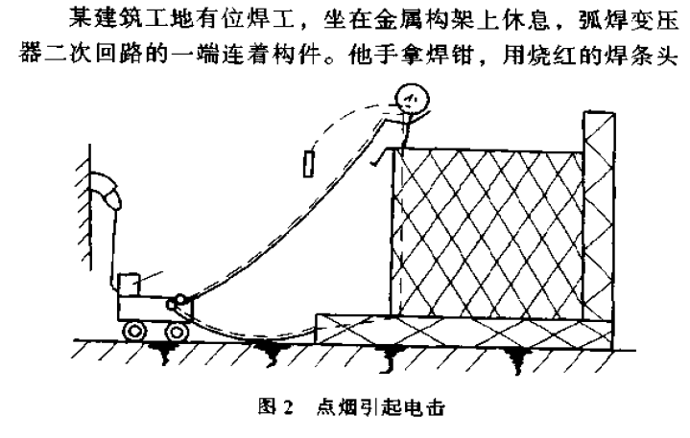
案例3：误将自己接入焊接回路，遭受电击身亡

Slide 16
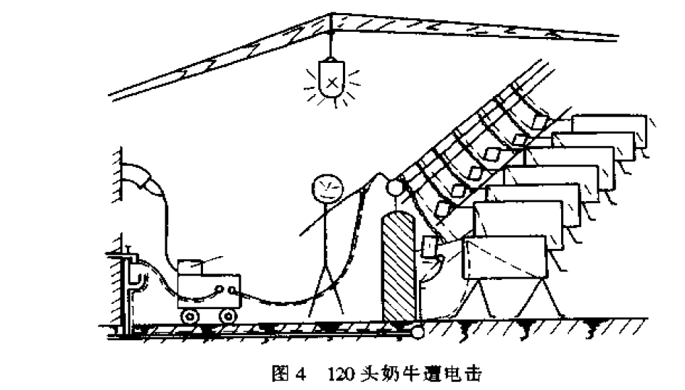
案例4：补焊铁管，为何120头奶牛全部死亡？
教训：
1、焊工在二次回路布线时，切不可将人体、动物和机械传动部位接入电路！
2、在易燃易爆场所不可将存在易燃易爆气体的管道、设备接入二次回路，可能导致火灾爆炸事故！

Slide 17
案例5：焊接鸡舍支架，为何鸡舍着火？

Slide 18
焊工怎样预防触电？
绝缘：电焊设备或线路绝缘
屏护：采用遮拦、护罩、护盖、开关箱。闸刀开关和接线柱不能采用绝缘，需要屏护。金属材料的屏护装置，为了防止意外带电，还必须接地。
间隔：在带电体和地面，带电体与其他设施和设备检、带电体和带电体之间保持安全距离。例如当确需延长焊机电源线时（安全规定不得超过2-3m），必须离地2.5m，沿墙铺设。
自动断电：例如电焊机空载自动断电保护装置。一般需按照，危险环境作业必须安装。
个人防护
保护性接地或接零措施：所有交流、旋转式滞留电焊机和焊接整流器的外壳，均必须装设保护性接地或接零装置。三相三线制供电系统中，必须设置保护性接地装置。三项四线制供电系统，必须设置保护性接零。（严禁利用 可燃易爆物品容器和管道作为自然接地极；弧焊变压器的二次绕组与焊件的一端也必须接地（或接零），但二次绕组与焊件的一端不得接地（或接零）；所有电焊设备的接地（接零）线不得串接入接地体或零线干线；连接地线或接零时，应先将导线接到接地体上或零线干线上，然后另一端接到电焊设备外壳上。拆除时，顺序正好相反；接地线和接零线必须用整根的，中间不得有接头。

Slide 19
案例6：电源插座失效，触及接线柱触电身亡

Slide 20
焊机电源线、焊机与焊钳和焊件连接电缆有什么安全要求？
焊机电源线长度不超过2-3m。当确需延长焊机电源线时（安全规定不得超过2-3m），必须离地2.5m，沿墙铺设。严禁将电源线拖在现场地面上。
焊机与焊钳和焊件连接电缆的长度根据具体情况而定，一般以20-30m为宜，太长会增大电压降，太短不利于操作。
焊接电缆应是整根，中间不应有接头。如需短线接长时，则接头不应超过2个，必须连接坚固可靠，保证绝缘良好。
严禁利于厂房的金属结构、管道、轨道、暖气设施或其他金属物件搭接起来作为导线使用。
不得将焊接电缆放在电弧附件或炽热的焊缝金属旁。横穿人行、车行路线时，应加护套。
焊接电缆绝缘一般每半年检查一次。

Slide 21
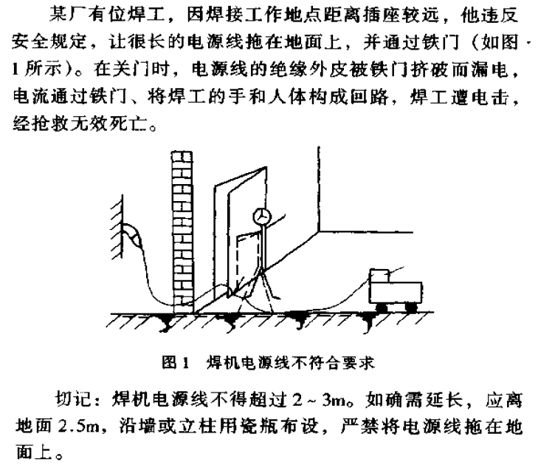
案例8：为何电源线过长，存在安全隐患？

Slide 22
焊钳有哪些安全要求？
焊钳与电缆连接必须简便，连接可靠，接触良好。
要有良好的绝缘性能和隔热能力。
结构轻便、易于操作。
焊钳过热不得在水中冷却后使用。

Slide 23
电焊操作前，应先做哪些安全检查？
检查焊机设备和工具是够安全可靠
焊接外壳的接地
焊机各接线点接触是否良好
焊接电缆绝缘是否损坏等
检查作业环境是够满足电焊作业的要求
是否易爆易爆场所，是需要考虑易燃易爆环境安全要求。

Slide 24
案例9：焊接前不检查设备，自尝苦果

Slide 25
哪些操作应切断电源才能进行？
焊工更换焊条和调节电流等，一般都是带电操作。但是必须做好绝缘防护，严禁赤手更换焊条。
以下操作应切断电源才能进行：
转移工作地点搬动焊机
更换熔丝
焊机发生故障检修
改变焊机接头
更换焊件而需改装二次回路的布设等

Slide 26
进入容器或地沟内电焊时应注意哪些安全要求？
采用橡皮垫、带皮手套、穿绝缘鞋等保证焊工身体和焊件间的绝缘
采取两人轮换工作制度或设一名监护人，遇危险可直接切断电源，进行抢救。
使用的行灯电压不超过36v，易燃易爆、潮湿环境12V。

Slide 27
案例10：地沟作业，为何触电死亡？

Slide 28
焊接作业的其他安全注意事项
氩弧焊，氩气瓶属于高压容器，满罐压力未14.7Mpa，直接受热或撞击有发生爆炸的危险，应轻卸轻装，使用是竖立固定，防止倾倒。原离热源，避免曝晒。
二氧化碳焊接气瓶不能靠近热源，焊接区域应通风良好。
易燃易爆场所、火灾危险性场所从事焊接作业，必须严格遵守动火作业制度，办理动火作业许可证。
登高焊接应防止人员高处坠落和焊渣飞溅的安全措施，2m以上的高处作业，还需办理登高作业证。

Slide 29
案例10：高处电焊作业，应该注意什么？
补充高处作业安全要求：
1、应办理登高作业证，采取安全防护措施，例如：安全带、安全帽、安全绳等。
2、高处电焊时，还应有防止焊渣飞溅的措施，防止火灾爆炸事故发生。
3、高处作业必须加强个人防护，防止触电事故和高处坠落事故发生。

Slide 30
第二篇：气焊与气割作业安全

Slide 31
气焊与气割有哪些危险因素？
火灾爆炸
烧伤和灼烫
金属蒸汽或金属烟尘造成急性中毒

Slide 32
乙炔的易燃易爆特性？
乙炔的自然点低（335℃），容易受热自然。
点火能量小为0.019mJ，即将熄灭的烟灰及能点然乙炔，所以乙炔及其能着火。
乙炔的燃烧速度快，在氧气中火焰的传播速度为13.5m/s。
乙炔受热（温度超过500℃）受压（压力超过0.147Mpa）就容易发生爆炸性分解。
在空气中爆炸极限2.3%-72.3%（vol），在氧气中爆炸极限2.8%-93% （vol）。
乙炔与铜、银接触会生产乙炔铜和乙炔银等爆炸性化合物，当收到摩擦和冲击时就会发生爆炸。
乙炔与氮气、水蒸气等不起反应的气体混合，或者溶于液体，会降低其分解爆炸的危险。

Slide 33
乙炔瓶的结构
瓶内装有丙酮，并浸满多孔性填料。工作压力为：1.47Mpa。
乙炔溶解在丙酮中，性质相对比较稳定。

Slide 34
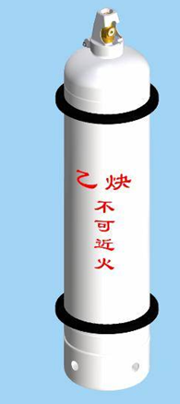
乙炔瓶发生火灾爆炸事故的原因有哪些？
多孔性填料下沉，出现净空间，使部分气态乙炔处于高压状态；
乙炔瓶卧放，或大量使用乙炔时丙酮随同流出；
乙炔瓶阀漏气；
运输装卸或使用时，乙炔瓶从高处坠落或倾倒，受剧烈冲击碰撞；
乙炔瓶直接受热；
气焊气割时发生 ，火焰进入瓶内。
发生回火的具体原因有：
1、焊割嘴过分靠近熔池
2、焊割嘴堵塞
3、焊割矩漏气
4、乙炔压力太低
回火

Slide 35
使用乙炔瓶的安全要求
必须配用合格的乙炔专业减压器和回火防止器。
距火源应在10m以上，据氧气瓶5m以上，不得烈日曝晒，瓶温不得超过40℃。
运输、存放、和使用时，只能直立，不能横躺卧放，以防丙酮流出。如果已经使用卧放的乙炔瓶时，必须直立静置20min，在装上乙炔减压器后使用。
轻装轻卸，用小车运输，严禁人抬、肩扛或在地上滚动。不得遭受剧烈振动或撞击，以免填料下沉形成净空间。
瓶内气体严禁用尽，极限压力和剩余压力见下表：

Slide 36
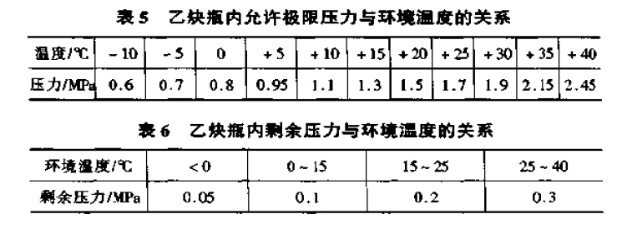
乙炔瓶的极限压力和剩余压力与环境温度的关系：

Slide 37
压缩纯氧的危险性及安全要求
压缩纯氧是强烈氧化剂，会加速氧化反应速度。
不得与油脂、有机物及其他可燃物质接触。
禁止用压缩纯氧做空气置换。
严禁用纯氧吹扫乙炔管道堵塞物。
严禁用纯氧吹扫工作服上的尘屑。

Slide 38
氧气瓶发生爆炸的原因有哪些？
混入可燃气体；
瓶阀等处沾染油脂；
瓶阀损坏，高压气流冲出；
运输装卸或使用时，从高处坠落或倾倒或滚动，受剧烈冲击碰撞；
气瓶直接受热；
解冻方法不合理，用火烤或铁器敲打。
未按规定检测
放气速度过快，产生静电火花。

Slide 39
氧气瓶使用有哪些安全要求？
轻装轻卸，用小车运输，严禁人抬、肩扛或在地上滚动。禁止直接吊运。
距火源、高温、熔融金属飞溅物应在10m以上，据乙炔、液化石油气瓶5m以上，不得烈日曝晒。
开气必须缓慢，防止静电和绝热压缩。
不能全部用尽，留余气0.1-0.2MPa。
气瓶三年进行安全检测。
只能用热水和蒸汽解冻。
（以上同样基本适用于氩气瓶和氮气瓶等）
气瓶瓶阀不得沾染油脂，不得用沾染油脂的工具、手套、工作服等接触瓶阀和减压器。

Slide 40
气焊与气割的其他安全要求
氧气胶管为蓝色、乙炔胶管为红色，不得混用和代用。
胶管因磨损、挤压、腐蚀、老化、漏气、回火、制造质量不好等容器发生火灾爆炸事故。
氧气胶管沾有油脂或因高速气流产生的静电火花，可能导致火灾爆炸事故。回火后的胶管严禁使用。禁止为了方便不卸下胶管，将焊割矩，胶管和气源做永久性连接。
焊炬点火是先开启乙炔调节手轮，点燃乙炔并立即开启氧气调节火焰比较安全。
焊炬停用时，宜先关乙炔调节手轮，后关氧气调节手轮，防止回火。

Slide 41
案例1：违章带油操作氧气瓶，被烫伤

Slide 42
案例2：焊炬泄漏乙炔，违章放置引爆炸。

Slide 43
气焊与气割安全检查的内容
安全装置性能是够齐全及是够正常。
气焊气割设备和工具的安全间距。
减压器的工作性能。
作业现场周围环境的危险因素等。

Slide 44
焊接和切割作业应急处理方法
电焊设备着火时怎样灭火？
先拉闸断电，在扑救。使用干粉、二氧化碳灭火器扑救。未断电前，不得用水和泡沫灭火器救火。干粉灭火器不适宜旋转式直流焊机的救火。
氧气瓶着火应怎样灭火？
应迅速关掉氧气阀门，停止供氧，使火焰自动熄灭。附件着火，应尽快转移氧气瓶。
液化石油气瓶着火应怎样灭火？
立即关闭阀门。若无法靠近，应立即用冷水喷注，使气瓶降温，控制瓶内升压和蒸发，然后关闭瓶阀，切断气源灭火。

Slide 45
易燃易爆场所焊接和气割作业要求
易燃易爆场所焊接和气割作业除了遵守焊接和切割作业安全规程外，还比需遵守易燃易爆场所动火作业管理要求办理动火作业证。
易燃易爆场所除了焊接和切割本身的风险外，还可能由于焊接过程产生的火花、高温等成为点火源，导致火灾爆炸事故。
在易燃易爆场所，焊接回路中，除了把焊接者本人及其他人接入焊接回路导致触电事故外，还可能由于搭铁位置不当，违章引弧等把易燃易爆气体管道和设备引入焊接回路，导致火灾爆炸事故。

Slide 46
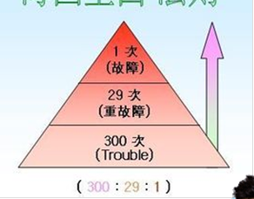
结束语
海因里希法则
当一个企业有300个隐患或违章，必然要发生29起轻伤或故障，在这29起轻伤事故或故障当中，有一起重伤、死亡或重大事故。
可怕的是对潜在性事故毫无觉察，或是麻木不仁，结果导致无法挽回的损失。
杜绝违章
消除隐患

Slide 47
感谢聆听
资源整合，产品服务
↓↓↓
公司官网 | http://www.bofety.com/
如需进一步沟通
↓↓↓
联系我们 | 15250014332 / 0512-68637852
扫码关注我们
获取第一手安全资讯
微信公众号
抖音

